Slide 1
Apstraktna forma
(Apstraktna umjetnost)

Slide 2
Ponovno ćemo se vratiti na apstrakciju u umjetnosti. Sada imate više znanja, pa možete usporediti s ranijim učenjem. Bavili smo se u posljednjim lekcijama motivima i temama u umjetnosti – a one su vezane uz figurativnu umjetnost. U apstraktnoj umjetnosti je malo drukčije. U prezentaciji pogledajte i kroz igru učite razliku između figurativne i apstraktne umjetnosti. U ovoj lekciji ima mnogo linkova i zanimljivih vježbi, molim vas da ih riješite.
Sve je u bilješkama.

Slide 3
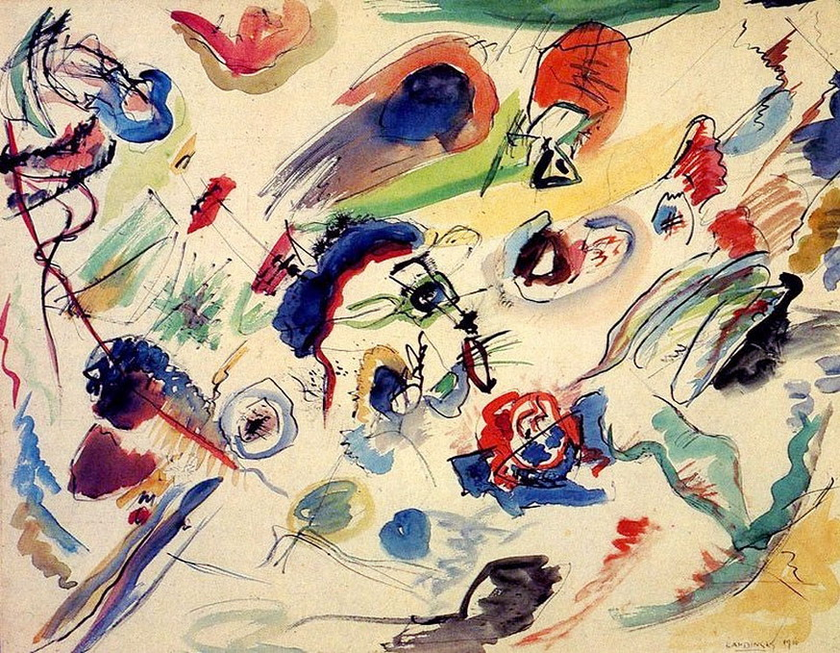
Vasilij Kandinski: Bez naslova, 1910. - prvi apstraktni akvarel
Notes:
Kakav je vaš prvi doživljaj djela, u jednoj rečenici?
Potom zabilježite ono što vidite nas slici, uz pomoć pitanja: koje boje upotrebljava umjetnik? Kakvim se linijama koristi? Opišite oblike na ovoj slici i kako su raspoređeni.
Ovo je djelo vjerojatno prvo apstraktno djelo u povijesti umjetnosti. Slika je malenoga formata i djeluje poput improvizacije.Tehnika koju je umjetnik, Vasilij Kandinski, koristio bili su akvarel (vodene boje), tinta i olovka. Slikano je linijama i mrljama (slikarski rukopis). Sadržaj (motivi) slike su različiti oblici i boje. (Nema dakle motiva mrtve prirode, portreta, krajolika, interijera, itd. – kakvih bi bilo na realističkim, figurativnim slikama). Ovdje su to samo oblici i boje. Ali slika nije prazna.
Kako su raspoređeni oblici? U slobodnim, nepravilnim prostornim odnosima. Kakvi su oblici? Valovite linije i nepravilne kružne plohe. Neki se oblici još i međusobno preklapaju.
Budući da nam je glavni element, uz liniju, ovdje boja, da bismo protumačili sliku i malo je “približili razumijevanju“, možemo iščitati simbolička značenja boje. Poznato je da prema teorijama boja, one imaju određenu simboliku. Tako ovdje bijela boja može simbolizirati (predstavljati) tišinu, crvena prema samom umjetniku označava kretanje i tjeskobu na slici, dok plava boja simbolizira misteriju, zagonetnost. Nadalje, žuta označava zemlju, crna boja naznaku apokalipse, a zelena predstavlja osjećaj ravnodušnosti.
Na prvi pogled sve izgleda nabacano, ali umjetnik je pomno raspoređivao boje, oblike i boje (kompozicija). Utjecajem različitih boja i njihove simbolike smatrao je da potiče emocionalnu reakciju gledatelja.
Kandinski se bojao da bi prepoznatljivi motivi odmah okupirali naš um i intelekt te bi on preuzeo inicijativu i interpretaciju. Tako bismo se potpuno zatvorili za našu emocionalnu sposobnost da reagiramo na čistu boju i oblike. Umjetnik dakle ovom slikom želi potaknuti naša osjećanja i asocijacije, a ne logičko razmišljanje.

Slide 4
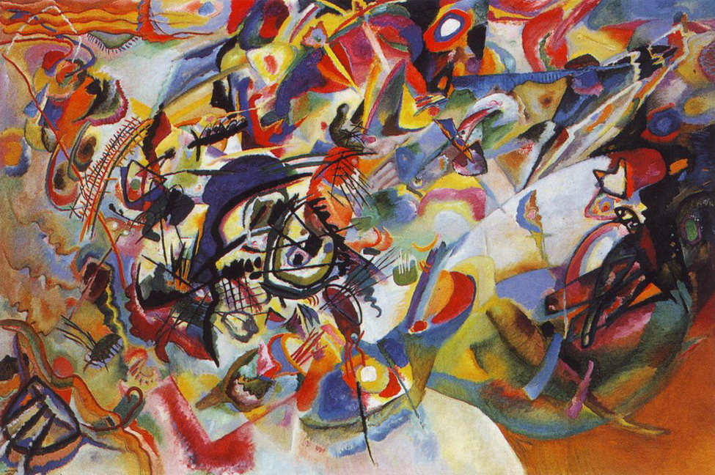
Vasilij Kandinski: Kompozicija VII, 1913. – jedna od najpoznatijih ranih apstraktnih slika.
SINESTEZIJA
Notes:
https://www.youtube.com/watch?v=I0DXYTN0OAM&ab_channel=MPSint-Jozefsinstituut-Ternat
Pogledajte video i provjerite vidite li vezu između glazbe i umjetnikovog crteža? Ovo je zapis Vasilija Kandinskog u procesu “komponiranja“ slike iz 1926. godine i audiozapis kompozicije Arnold Schönberga, Drei kleine Stücke iz 1910. godine.
Kako bismo objasnili ovu vrstu apstrakcije, probajmo shvatiti vezu između Kandinskijevih apstraktnih slika i glazbe. Naime, Kandinski je posjedovao sposobnost sinestezije. To je neobična neurološka sposobnost preklapanja različitih osjetila, tj. kad jedan osjet izaziva podražaj drugoga osjetila. Tako primjerice neki ljudi mogu istodobno vidjeti različite boje kada čuju zvukove. Mogu vidjeti narančastu boju kad zatrubi auto. Ili kad čuju riječ “proljeće“ mogu osjetiti okus limuna u ustima. To su neki od mnoštva stvarnih primjera sinestezije. Kandinski je dakle imao sinesteziju i vjerovao je da možemo čuti boju i vidjeti muziku.
Poistovjećivao je svoje apstraktne slike s glazbenim kompozicijama. Smatrao je da je glazba već postigla svoju slobodu izražavanja i tu je slobodu htio ostvariti i u likovnim umjetnostima. Također, glazbu smatramo najapstraktnijom umjetnošću, jer se radi samo o zvuku u vremenu i prostoru, a ne o materijalnom, “čvrstom“, opipljivom djelu poput skulpture, slike ili arhitekture. Razmislite o tome.

Slide 5
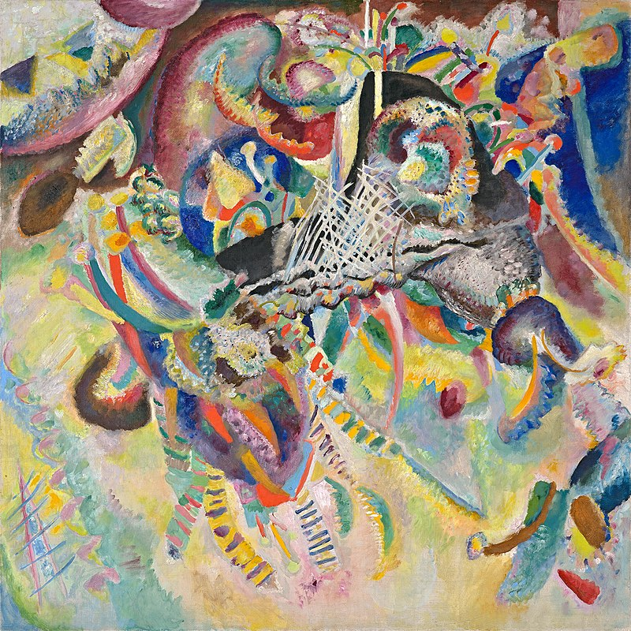
Vasilij Kandinski: Fuga, 1914.
Notes:
Na poveznici https://www.thinglink.com/scene/1166020240144859137
možete još malo istražiti o vezi apstraktnog slikarstva i glazbe. Dodirom kružića vam se otvaraju sadržaji.
Pojednostavnjeno, Kandinski je glazbu dočarao i prikazao bojama i potezima kista. Čuo je zvukove/glazbu kao boju i to je slikao. Obratite pažnju na naslove njegovih djela. Vidite li i u nazivima poveznicu s glazbom?

Slide 6
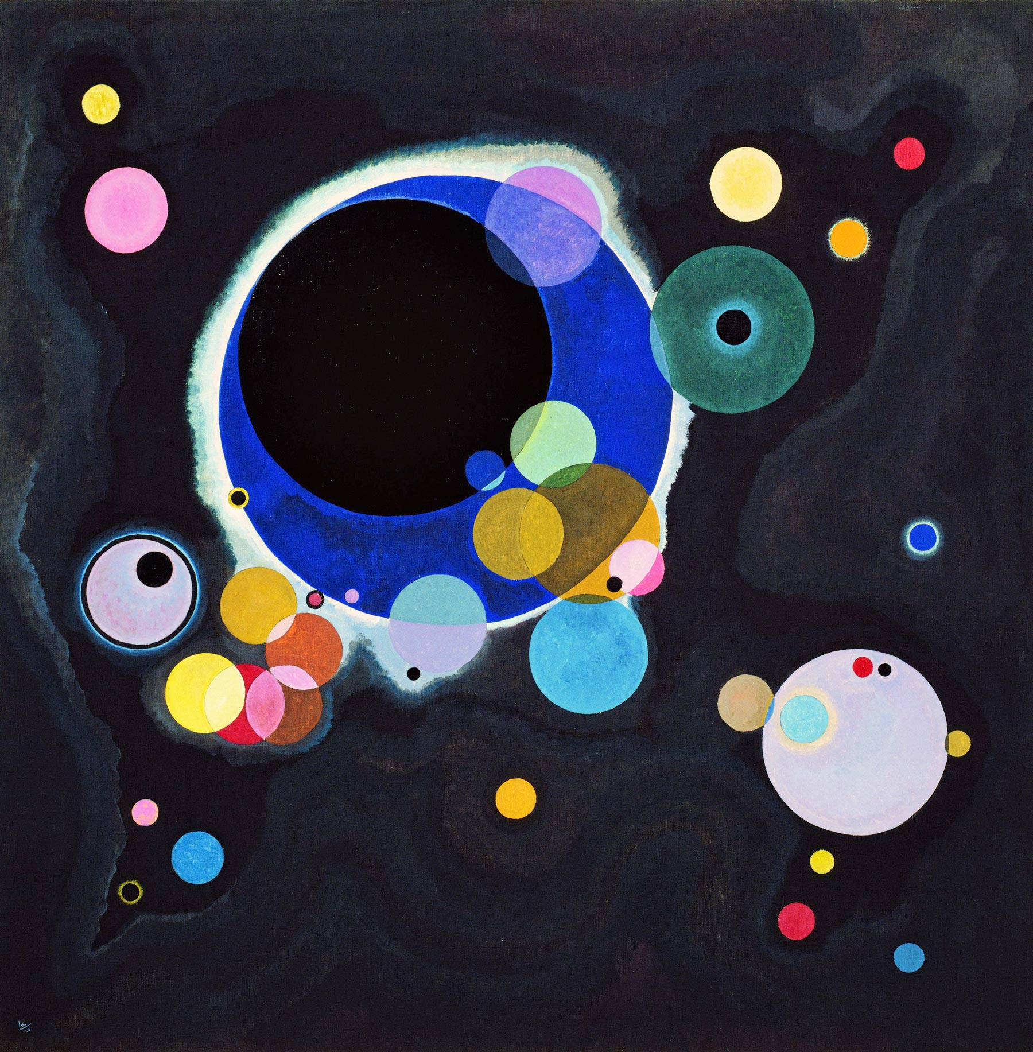
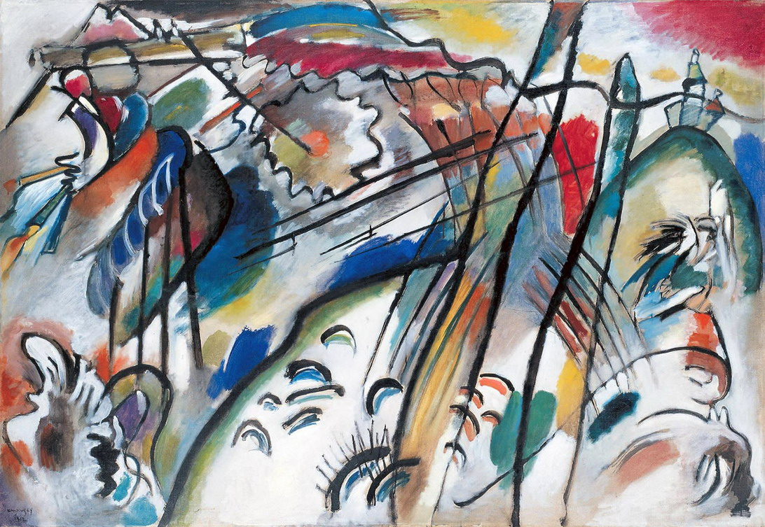
Vasilij Kandinski: Kompozicija VII, 1913.
Kandinski: Neki krugovi, 1926.
ORGANIČKA APSTRAKCIJA
Vasilij Kandinski: Improvizacija br. 28 (druga verzija), 1912.
Notes:
Pojam APSTRAKTNO DJELO možemo objasniti kao djelo u kojem svatko od nas može vidjeti nešto drugo. Apstraktno umjetničko djelo koristi čisto izražavanje boja, linija i oblika. Nema određenu tematiku (motive) kao što je to u figurativnoj umjetnosti (umjetnosti u kojoj prepoznajemo motive iz stvarnosti). Figurativnu umjetnost smo proučavali u posljednjih nekoliko lekcija, kada smo se bavili temama u umjetnosti. U figurativnim slikama lako određujemo prikazane motive, a potom i širu temu, kako smo vježbali u prethodnim lekcijama.
Kod apstraktne umjetnosti tema je neodređena.
Podvrsta apstrakcije koju vidimo na slikama Vasilija Kandinskog naziva se ORGANIČKA APSTRAKCIJA. Ona se temelji na promatranju prirode i njenih oblika. Polazi, primjerice, od nevidljive strukure materije koju vidimo tek pod mikroskopom, kao što možete vidjeti na slici Neki krugovi. Karakteristični su za ovu podvrstu apstrakcije slobodni oblici, nalik na organske oblike iz živoga svijeta.
Ponovimo: umjetnik koji je uveo apstrakciju u umjetnost, a bila je to organička apstrakcija, bio je Vasilij Kandinski, ruski umjetnik koji je živio i radio u Njemačkoj i Francuskoj.
Poigrajte se na poveznici https://musiclab.chromeexperiments.com/Kandinsky
i naslikajte vlastito djelo koristeći se načinom stvaranja slike Vasilija Kandinskog. Ova aplikacija nudu oponašanje sinestezije, stapanje slike i zvuka.

Slide 7
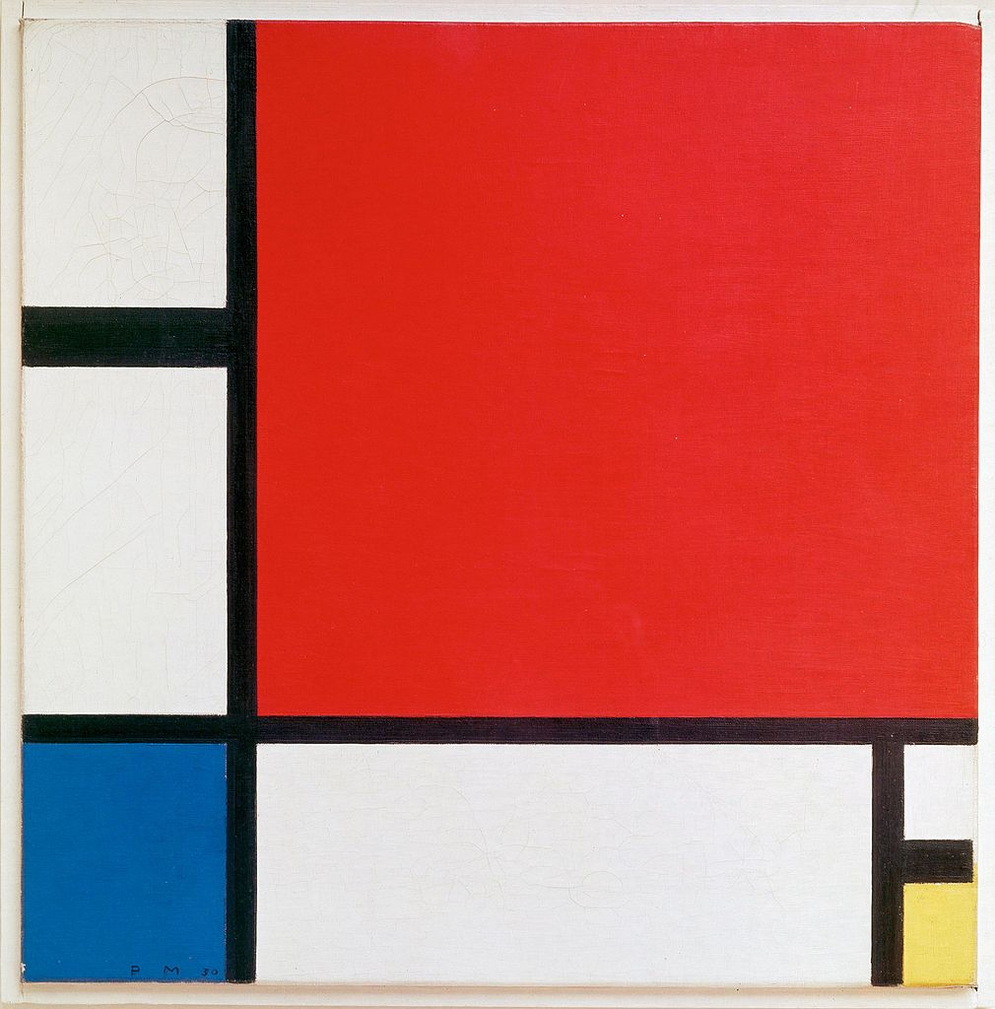
GEOMETRIJSKA APSTRAKCIJA
Piet Mondrian: Kompozicija s crvenim, plavim i žutim, 1930, ulje na platnu
Notes:
1. Koje boje uočavate? Kakve su to boje?
2. Kakve oblike upotrebljava Mondrian?
3. Kakve linije koristi?
Druga podvrsta apstrakcije je GEOMETRIJSKA APSTRAKCIJA. Jedan od predstavnika geometrijske apstrakcije bio je Nizozemac Piet Mondrian. Geometrijska apstrakcija je svođenje strukture slike ili skulpture na GEOMETRIJSKI RED i komponiranje djela geometrijskim likovima (plohama) te primjenjivanje boja (na ovom primjeru vidite osnovne ili primarne boje, žutu, crvenu i plavu te dvije neboje (akromatske boje), bijelu i crnu). Linije su postavljene prema matematičkim pravilima, Mondrian je strukturu svojih slika temeljio na matematičkim izračunima. Koristi mrežu okomitih i vodoravnih linija. Pomoću tih linija stvara geometrijske oblike različitih veličina, poput kvadrata i pravokutnika.
Jedan od predstavnika geometrijske apstrakcije bio je Nizozemac Piet Mondrian. Geometrijska apstrakcija je svođenje strukture slike ili skulpture na GEOMETRIJSKI RED i komponiranje djela geometrijskim likovima (plohama) te primjenjivanje boja (na ovom primjeru vidite osnovne ili primarne boje, žutu, crvenu i plavu te dvije neboje (akromatske boje), bijelu i crnu). Linije su postavljene prema matematičkim pravilima, Mondrian je strukturu svojih slika temeljio na matematičkim izračunima. Koristi mrežu okomitih i vodoravnih linija. Pomoću tih linija stvara geometrijske oblike različitih veličina, poput kvadrata i pravokutnika.

Slide 8
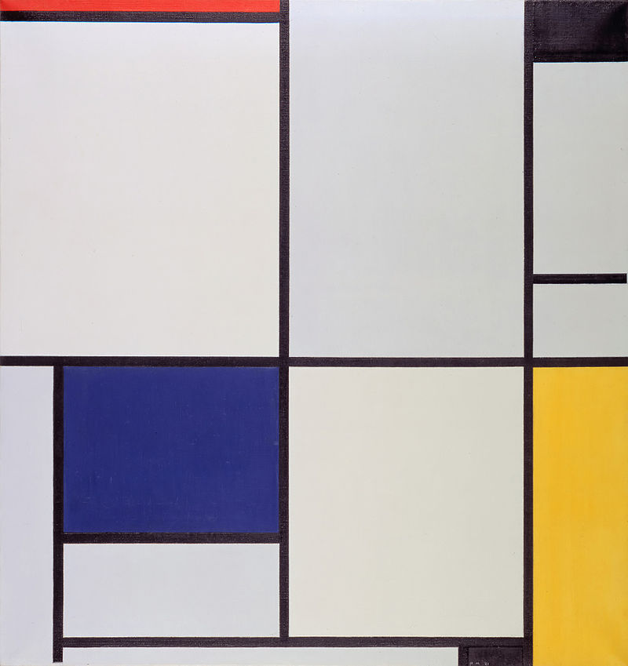
Piet Mondrian: Tableau I, 1921.
Notes:
U sljedećoj vježbi povežite opise s pojmovima organičke i geometrijske apstrakcije tj. usporedite Kandinskog i Mondriana: https://learningapps.org/watch?v=p7wx1hxm220
(Kad riješite zadatak pojavljuje se ponovno jedan video-audiozapis.)
Opisi koji se pojavljuju u zadatku su vam osobito važni u opisivanju apstraktnih djela, stoga ih zabilježite u bilježnicu, u dva stupca: one vezane uz organičku apstrakciju te one vezane uz geometrijsku apstrakciju.

Slide 9
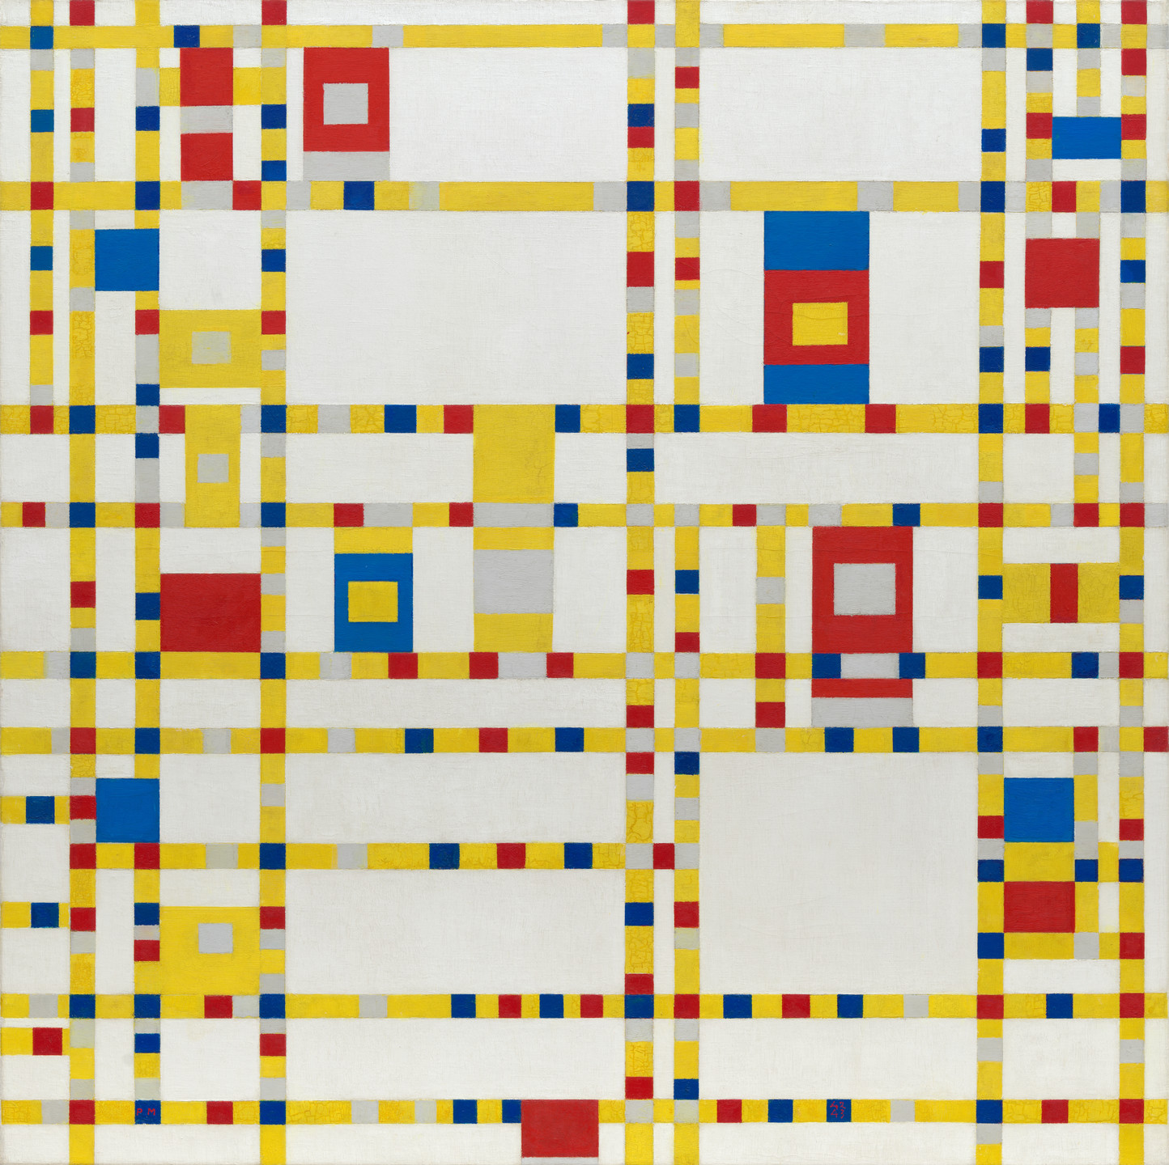
Piet Mondrian: Broadway Boogie-Woogie, 1942-43.
Notes:
Pogledajte video na poveznici: https://www.youtube.com/watch?v=fWDfxgngrNc&ab_channel=rachelle9876 i probajte vidjeti uočavate li neke sličnosti između ove slike i glazbe koju možete čuti na videu, a kojom se Mondrian inspirirao za ovu sliku?
Dakle, stalno ističemo povezanost između apstraktne umjetnosti i glazbe.
Ova se slika i zove Broadway Boogie-Woogie. Mogli bismo reći da je istovremeno i stroga i kaotična. Kao da su dinamika i pokret (usporedite s plesom boogie-woogie) pomireni sa stanjem mirovanja. Tako bismo mogli opisati ovu sliku.
Mondrian je želio stvoriti univerzalni likovni jezik, koji bi mogao prenijeti duh modernoga doba. Taj jezik pronašao u geometrijskoj apstrakciji. To je jezik kojega svi razumiju, sveden na geometrijske plohe, linije i boje.
Na ovoj slici koristi ponovno oblike pravokutnika i kvadrata te primarne boje, ali vodoravne i okomite linije više nisu crne boje.
Mondrian je težio dubljoj istini i objašnjavao je svoja djela kao apstrahiranje(svođenje na najjednostavnije elemente) dok se ne dođe do dublje strukture predmeta.
Slika bi također mogla asocirati i na raster njujorških ulica gledanih odozgo, s užurbanim i trubećim automobilima.
Dakle, apstraktna umjetnost, kao što smo već rekli, omogućuje da svatko vidi svoju vlastitu sliku, ima vlastite asocijacije i interpretacije, budući da je tema neodređena i nema prepoznatljivih motiva iz stvarnosti.

Slide 10
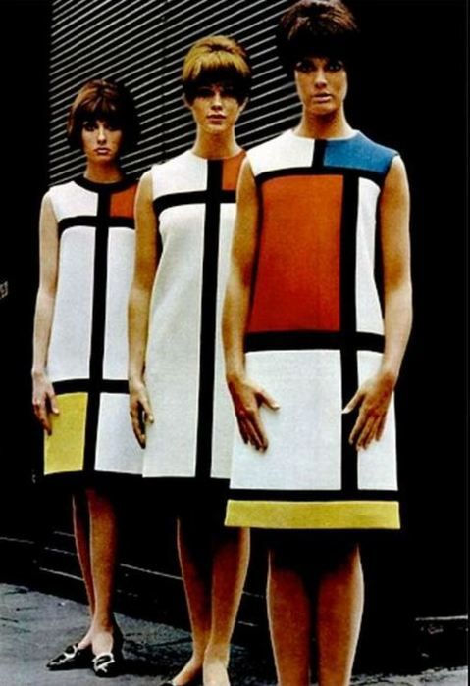
Haljine “Mondrian“, 1965.
Notes:
Pogledajte kako su Mondrianove ideje interpretirane u nekim drugim područjima, posebice u dizajnu: https://www.youtube.com/watch?v=JzSE9nld-f8&ab_channel=RobertdeBooij
Kolekcija poznate modne kuće iz 1965. bila je inspirirana Mondrianom, a postala je toliko popularna da je potakla niz imitacija tijekom vremena.
Posljednji zadatak: riješite vremensku crtu u kojima trebate poslagati djela Vasilija Kandinskog kronološki i onako kako ih vidite, tako da krenete od figuracije (ona djela koja su, po vama, najbliža stvarnosti) prema apstrakciji.
Vasilij Kandinski: https://learningapps.org/watch?v=phe1g6xgc19
Tako ponavljamo razlikovanje figuracije od apstrakcije.

